Slide 1
ATAI
Advanced Techniqueof Artificial Intelligence
ATAI
ChongqingUniversity _{AdvancedTechniqueof}
of Technology Artificial Intelligence
Chongqing University of
Technology
Chongqing University ^{ATAI}
_{of Technology} Advanced Techniqueof
Artificial Intelligence
Chongqing University of Technology
Chongqing University of Technology
Combinatorial Optimization Perspective based Framework for
Multi-behavior Recommendation
Code: https://github.com/1918190/COPF.
2025.3.3 •ChongQing
—— KDD 2025
Reported by Ling Tan
1

Slide 2
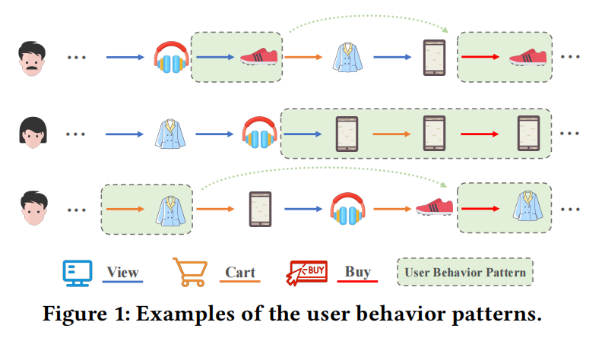
ATAI
AdvancedTechniqueof
Artificial Intelligence
ATAI
ChongqingUniversity _{AdvancedTechniqueof}
of Technology Artificial Intelligence
ChongqingUniversity of Technology
Motivation
（1）Combination optimization for Multi-Behavior Fusion： Previous methods either simply aggregate behavior representations without constraints or define strict sequential relationships for behaviors.
（2）Coordination of Correlations between Tasks：
Differences in feature space distribution during forward propagation：Most existing methods overlook this aspect, leading to biases in information aggregation.
Differences in label space distribution during backward propagation：Existing methods learn information from different behaviors but encounter conflicts during gradient updates due to differences in label distributions
Notes:
对于一个目标行为类别，每个用户都有有限数量的可能的用户行为模式。通过详尽地列举所有的可能性，可以产生最佳的行为模式，但这将导致显著的空间和时间成本，被称为“组合爆炸”。 以前的方法要么简单地无约束地聚合行为表示，要么为行为定义严格的顺序关系，从而导致对用户行为模式的建模不足 然而，用户的行为模式并不是固定的，而是可能呈现出多种组合。
用户A的行为模式可能是：浏览 → 购买。
用户B的行为模式可能是：浏览 → 购物车 → 购买。
用户C的行为模式可能是：直接购买（跳过浏览和加购）。 正向传播中的特征分布差异，在多任务学习（MTL）中，不同的任务（如浏览、加购、购买）可能具有不同的特征分布。例如，浏览行为的特征可能与购买行为的特征在统计分布上有所不同。当模型试图将来自不同任务的特征进行聚合（例如通过加权平均或其他方式）时，由于这些特征分布不同，聚合过程可能会引入偏差。具体来说，某些任务的特征可能主导聚合结果，导致其他任务的特征被忽略或削弱，从而影响模型的预测准确性。反向传播的标签分布差异。当模型同时优化多个任务时，不同任务的梯度可能会相互冲突。具体来说，某个任务的梯度更新可能会对另一个任务的优化产生负面影响。例如，优化浏览任务的梯度更新可能会干扰购买任务的优化，导致购买任务的预测性能下降。

Slide 3
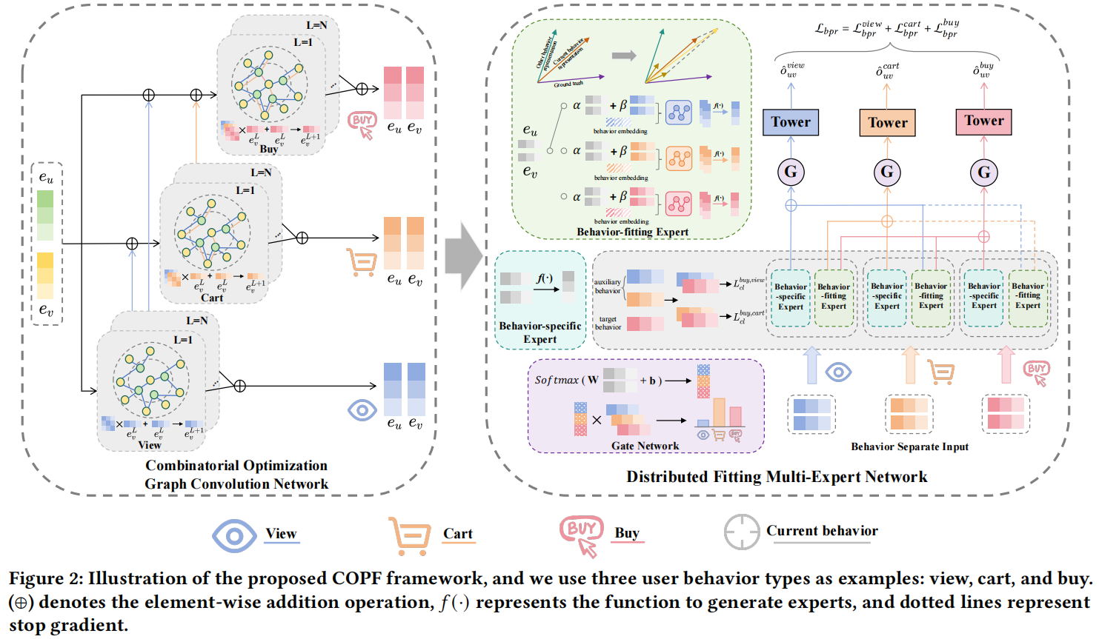
ChongqingUniversity of Technology
ATAI
AdvancedTechniqueof
Artificial Intelligence
ATAI
ChongqingUniversity _{AdvancedTechniqueof}
of Technology Artificial Intelligence
Overview

Slide 4
ChongqingUniversity of Technology
ATAI
AdvancedTechniqueof
Artificial Intelligence
ATAI
ChongqingUniversity _{AdvancedTechniqueof}
of Technology Artificial Intelligence
Method
Notes:
行为中的约束，定义了当前的行为节点学习过程不能包含下游行为的语义信息。

Slide 5
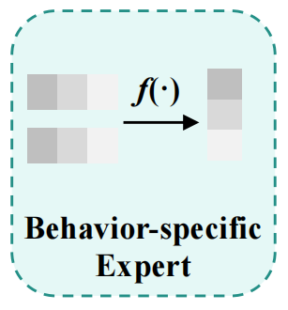
ChongqingUniversity of Technology
ATAI
AdvancedTechniqueof
Artificial Intelligence
ATAI
ChongqingUniversity _{AdvancedTechniqueof}
of Technology Artificial Intelligence
Method

Slide 6
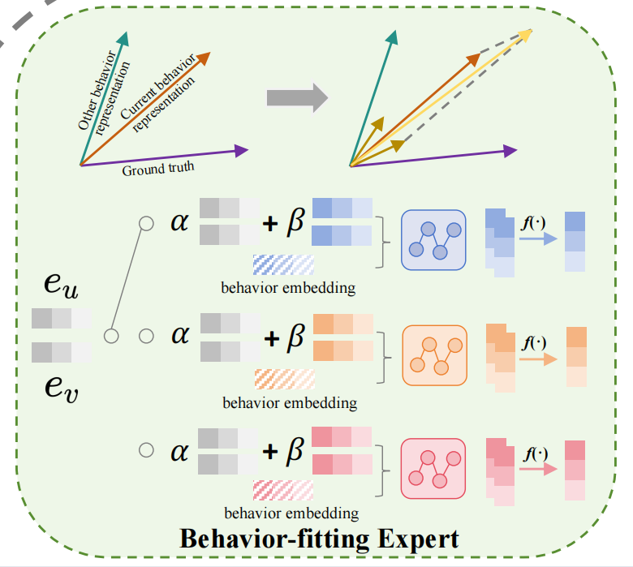
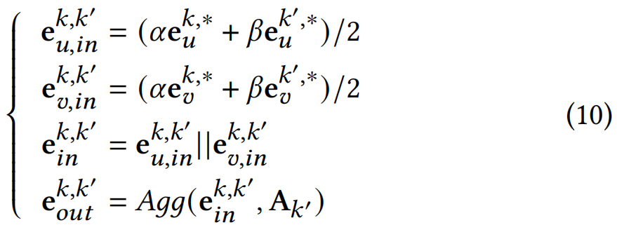
ATAI
AdvancedTechniqueof
Artificial Intelligence
ATAI
ChongqingUniversity _{AdvancedTechniqueof}
of Technology Artificial Intelligence
ChongqingUniversity of Technology
Experiments

Slide 7
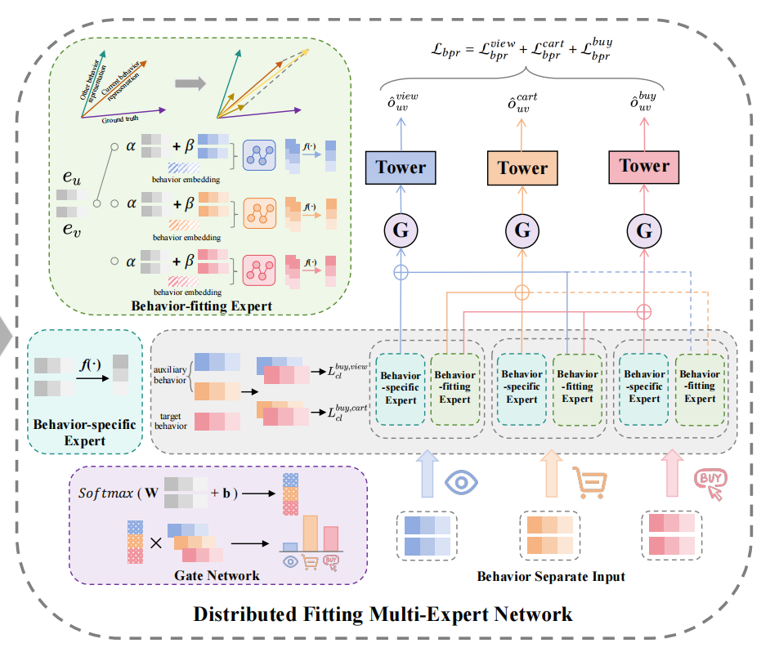
ATAI
AdvancedTechniqueof
Artificial Intelligence
ATAI
ChongqingUniversity _{AdvancedTechniqueof}
of Technology Artificial Intelligence
ChongqingUniversity of Technology
Experiments

Slide 8
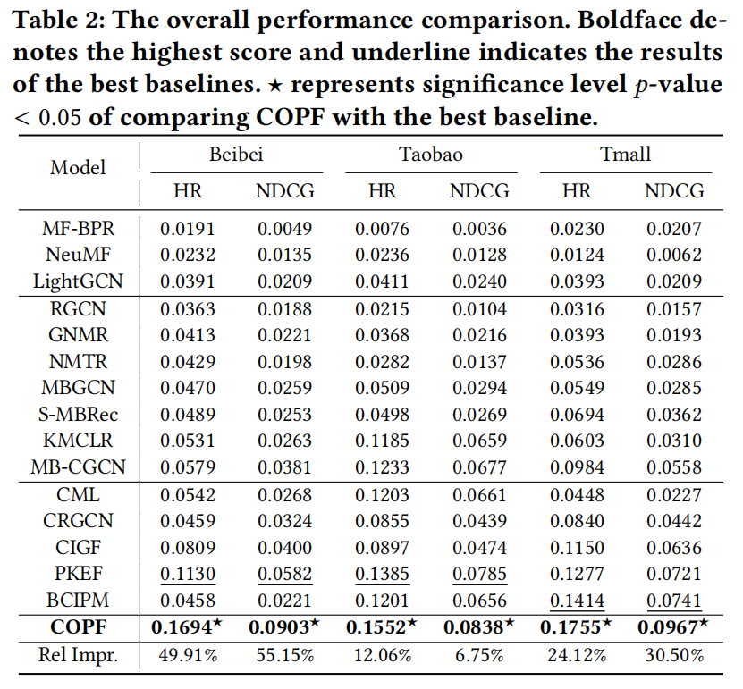
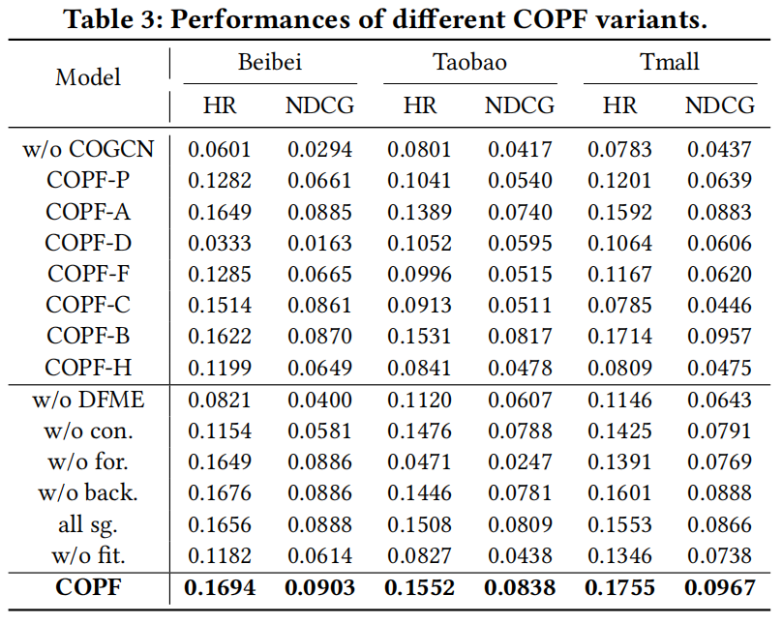
ATAI
AdvancedTechniqueof
Artificial Intelligence
ATAI
ChongqingUniversity _{AdvancedTechniqueof}
of Technology Artificial Intelligence
ChongqingUniversity of Technology
Experiments
Notes:
行为前约束，用户以预先确定的行为顺序与项目进行交互。因此，当前行为的上游行为信息是必不可少的。
行为中的约束，定义了当前的行为节点学习过程不能包含下游行为的语义信息。确保当前行为的表示能够捕捉复杂的用户行为模式，同时避免信息泄露。
行为后的约束，确保模型能够捕捉用户行为模式的不同结束方式。
正向传播中的改进：通过生成行为特定的专家和行为拟合专家，减轻特征分布差异带来的偏差。
反向传播中的改进：通过停止梯度操作和任务特定的损失函数，减轻负迁移问题。 w/o COGCN：用多个 LightGCN 替换 COGCN。
COPF-P：移除行为前约束。
COPF-A：移除行为中约束。
COPF-D：移除行为后约束（同时没有 DFME）。
COPF-F：移除行为前和行为中约束。
COPF-C：使用严格的级联范式。
COPF-B：使用严格的行为前约束。
COPF-H：使用严格的行为中约束。
w/o DFME：用双线性模块替换 DFME。
w/o con.：移除对比学习。
w/o for.：移除正向传播中的改进。
w/o back.：移除反向传播中的改进。
all sg.：在反向传播中使用简单的停止梯度策略。
w/o fit.：移除正向和反向传播中的改进。

Slide 9
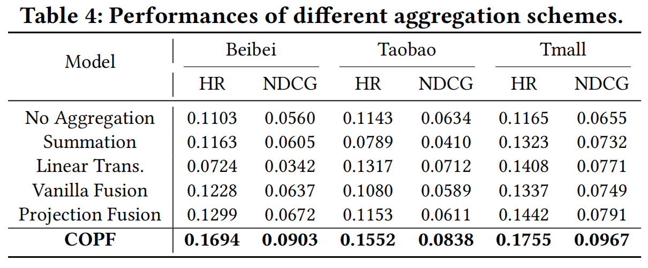
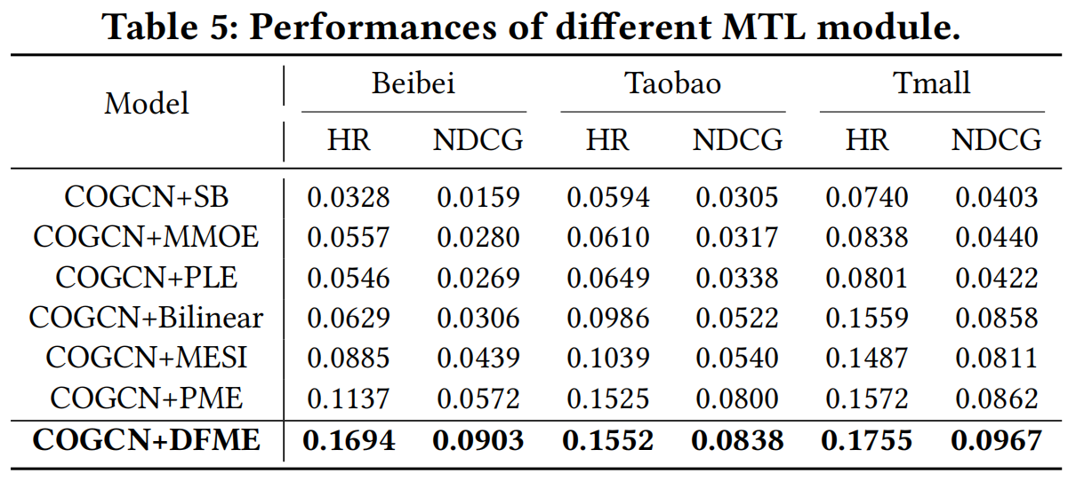
ATAI
AdvancedTechniqueof
Artificial Intelligence
ATAI
ChongqingUniversity _{AdvancedTechniqueof}
of Technology Artificial Intelligence
ChongqingUniversity of Technology
Experiments

Slide 10
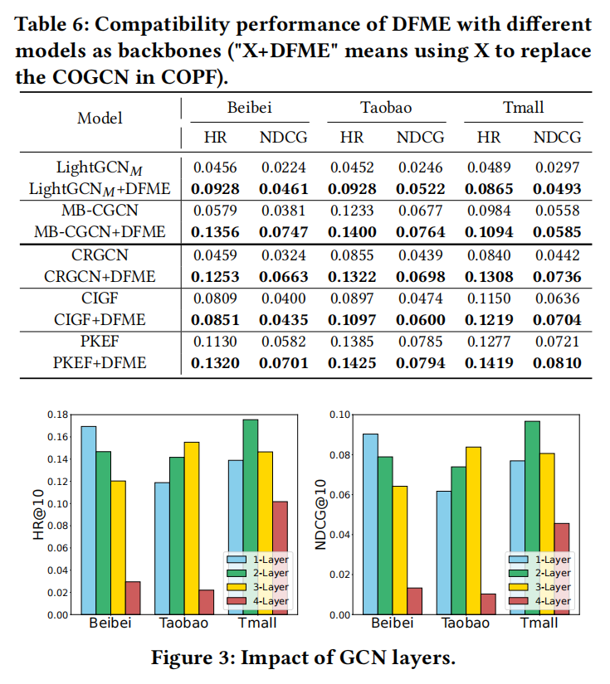
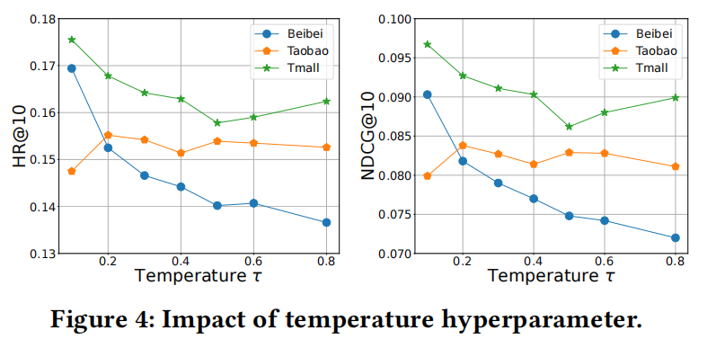
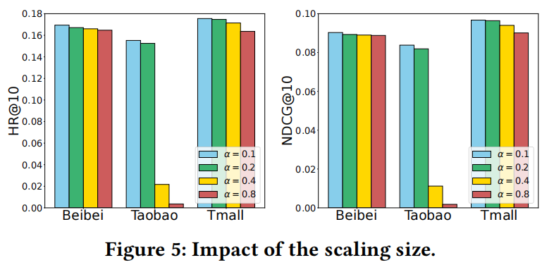
ATAI
AdvancedTechniqueof
Artificial Intelligence
ATAI
ChongqingUniversity _{AdvancedTechniqueof}
of Technology Artificial Intelligence
ChongqingUniversity of Technology
Experiments

Slide 11
ChongqingUniversity of Technology
ATAI
AdvancedTechniqueof
Artificial Intelligence
ATAI
ChongqingUniversity _{AdvancedTechniqueof}
of Technology Artificial Intelligence
Thanks!

